Slide 1
Trường mầm non Gia Thượng
Khám phá khoa học
Đề tài : Tìm hiểu về tết và mùa xuân
Chủ đề : Tết và mùa xuân
Người dạy : Phùng Thị Tuyết
Năm học : 2015-2016

Slide 9
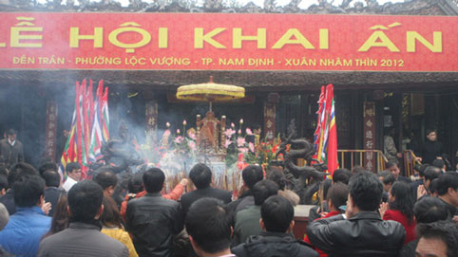
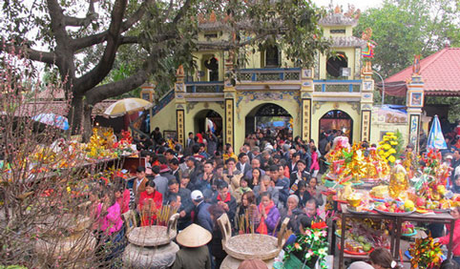
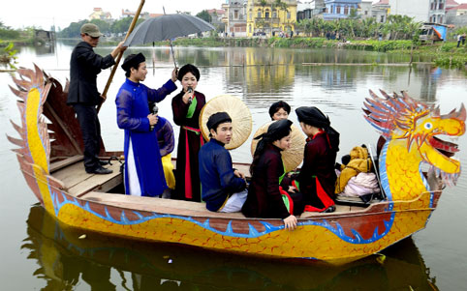
Lễ hội mùa xuân

